Slide 1
가상 ICT 기업 임직원 IT 안내 · 정보보안
보안 프로그램(백신·EDR) 알림 대응 가이드
IT-SEC-002 | 정보보안팀 | 2026.10.16 | Ver 2.0
사내 일반 · 전 임직원
© 가상 ICT 기업 · IT-SEC-002 · 사내 일반
1 / 27

Slide 2
문서 정보
IT-SEC-002
문서 번호 | IT-SEC-002 | 버전 | v2.0
분류 | SEC 정보보안 | 시행일 | 2026-10-16
문서 유형 | 장애 대응 | 열람 등급 | 사내 일반 (전 임직원)
관리 부서 | 정보보안팀 | 승인자 | 정보보안팀장
대상 | 전 임직원 | 담당자 매뉴얼 | IT-SEC-002-M
포함 시나리오 | SEC-02 | 관련 FAQ | -
키워드 | 백신, EDR, 보안 프로그램, 보안 에이전트, 위협 탐지, 위협이 탐지되어 격리되었습니다, 격리, 자동 격리, 오탐, 업무 파일 삭제, 매크로 파일, 예외 검토, 예외 등록, 설치 오류, 보호 중, 트레이 아이콘, 악성코드, 감염, 모르는 프로세스, 랜섬웨어, 확장자 변경, 애드웨어
© 가상 ICT 기업 · IT-SEC-002 · 사내 일반
2 / 27

Slide 3
Contents
1. 개요
4p
2. 먼저 확인할 사항
6p
3. 증상별 조치 방법
9p
4. 자주 묻는 질문
19p
5. 주의사항
21p
6. 문의처
23p
부록 · 관련 문서 · 용어
25p
개정 이력
27p
© 가상 ICT 기업 · IT-SEC-002 · 사내 일반
3 / 27

Slide 4
01
개요
© 가상 ICT 기업 · IT-SEC-002 · 사내 일반
4 / 27

Slide 5
개요
01. 개요
목적
적용 대상
적용 환경
·
보안 프로그램이 띄우는 위협 탐지 알림의 뜻과
자동 격리를 확인하는 방법을 안내합니다.
·
회사 지급 PC(Windows·macOS)를 쓰는 전
임직원이 대상입니다.
·
보안 에이전트 (백신·EDR)
·
작업 표시줄(Windows)·메뉴 막대(macOS)의
에이전트 아이콘
·
업무 파일이 격리됐을 때 예외 검토를 요청하는
방법을 안내합니다.
·
의심 메일의 첨부를 연 뒤 알림이 떴다면
IT-SEC-001 3.3을 먼저 봅니다.
·
Windows / macOS
·
감염이 의심될 때 바로 할 일을 안내합니다.
·
보안 프로그램 외의 SW 오류는 IT-SW-003을
봅니다.
© 가상 ICT 기업 · IT-SEC-002 · 사내 일반
5 / 27

Slide 6
02
먼저 확인할 사항
© 가상 ICT 기업 · IT-SEC-002 · 사내 일반
6 / 27

Slide 7
먼저 확인할 사항
02. 먼저 확인할 사항
조치하기 전에 확인합니다
•
알림이 뜨면 먼저 파일 이름과 위치를 확인합니다. 방금 내려받거나 연 파일인지 봅니다.
•
대부분의 위협은 자동으로 격리되어 실행되지 않습니다. 격리된 파일을 직접 꺼내거나 다시 받지 않습니다.
•
보안 프로그램을 끄거나 지우거나, 예외를 직접 추가하지 않습니다. 업무 파일이 걸렸으면 예외 검토를 요청합니다.
•
의심 메일의 첨부·링크를 연 뒤 알림이 떴다면 정보보안팀(내선 1119) 에 바로 연락합니다.
•
알림 뒤 PC가 느려지거나 모르는 프로그램이 실행되면 3.4를 바로 따릅니다.
★ 보안 프로그램은 끄지 않습니다
업무에 방해가 되더라도 끄거나 지우면 PC와 회사 전체가 위험해집니다. 필요한 예외는 정보보안팀이 검토해 등록합니다.
알림 문구별 뜻
알림 문구 | 뜻과 할 일
위협이 탐지되어 격리되었습니다 | 위험한 파일을 찾아 실행되지 않게 옮겨 두었습니다. 대부분 추가 조치가 필요 없습니다 (3.1).
위협이 탐지되었습니다 (조치 필요) | 자동으로 처리하지 못했습니다. 파일을 열지 말고 ITssue 챗봇에 알립니다 (3.1).
업무 파일 이름이 격리 목록에 있음 | 정상 파일이 위험하다고 잘못 판단됐을 수 있습니다(오탐). 예외 검토를 요청합니다 (3.2).
설치 중 오류 / 보호되지 않음 | 설치가 끝났는지, 보호 중인지 아이콘으로 확인합니다 (3.3).
알림 뒤 PC 이상 · 파일 확장자 변경 | 감염 의심입니다. 네트워크를 끊고 정보보안팀에 바로 연락합니다 (3.4).
© 가상 ICT 기업 · IT-SEC-002 · 사내 일반
7 / 27

Slide 8
먼저 확인할 사항 (계속)
02. 먼저 확인할 사항
증상별 바로가기
겪고 있는 증상 | 볼 곳 | 처리 구분
'위협이 탐지되어 격리되었습니다' 알림이 떴다 | 3.1 | 사용자 직접 조치
업무에 쓰는 파일을 보안 프로그램이 자꾸 지운다 (격리) | 3.2 | IT 담당자 처리
보안 에이전트 설치 중 오류가 났다. 설치됐는지 모르겠다 | 3.3 | 사용자 직접 조치
알림 뒤 PC가 이상하다. 모르는 프로그램이 돌거나 파일이 열리지 않는다 | 3.4 | 즉시 신고·이관
의심 메일의 첨부를 연 뒤 알림이 떴다 | IT-SEC-001 3.3 | 즉시 신고·이관
SW가 실행되지 않거나 오류가 난다 (보안 알림 없음) | IT-SW-003 | 사용자 직접 조치
© 가상 ICT 기업 · IT-SEC-002 · 사내 일반
8 / 27

Slide 9
03
증상별 조치 방법
© 가상 ICT 기업 · IT-SEC-002 · 사내 일반
9 / 27

Slide 10
증상별 조치 방법
03. 증상별 조치 방법
번호 | 제목 | 문의 유형 | 처리 구분 | 담당 부서
3.1 | '위협이 탐지되어 격리되었습니다' 알림이 떴을 때 | SEC-02 | 사용자 직접 조치 | 정보보안팀
3.2 | 업무 파일이 격리·삭제될 때 (예외 검토 요청) | SEC-02 | IT 담당자 처리 | 정보보안팀
3.3 | 보안 에이전트 설치 오류·정상 동작 확인 | SEC-02 | 사용자 직접 조치 | 정보보안팀
3.4 | 알림 뒤 PC가 이상할 때 (감염 의심) | SEC-02 | 즉시 신고·이관 | 정보보안팀
© 가상 ICT 기업 · IT-SEC-002 · 사내 일반
10 / 27

Slide 11
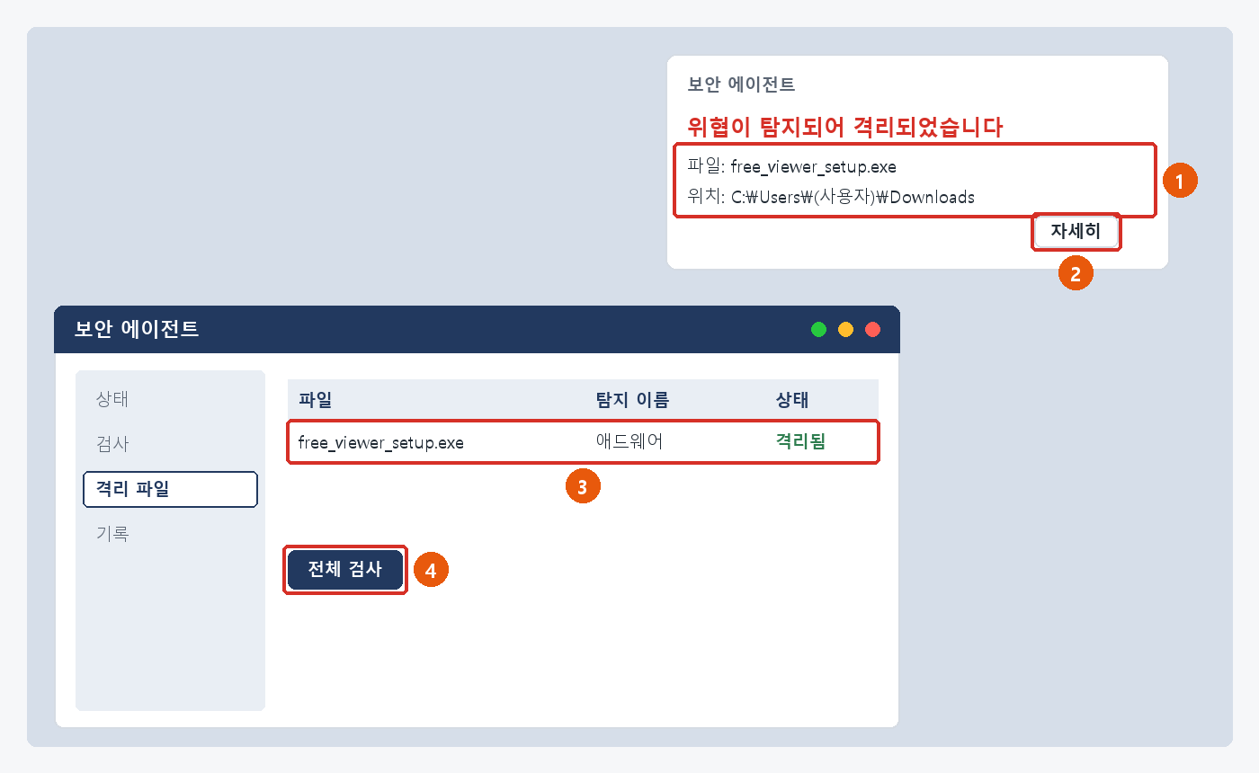
3.1 '위협이 탐지되어 격리되었습니다' 알림이 떴을 때
03. 증상별 조치 방법
문의 유형
SEC-02
처리 구분
사용자 직접 조치
담당 부서
정보보안팀
관련 FAQ
FAQ-031
이런 경우
•
백신이 '위협이 탐지되어 격리되었습니다'라는 알림을 띄웠어요.
•
인터넷에서 무료 프로그램을 받았더니 바로 탐지 알림이 떴습니다.
원인
•
인터넷에서 받은 파일에 광고 프로그램(애드웨어)이나 악성코드가 들어 있어 보안 프로그램이 격리했습니다.
조치 방법
①
알림에서 파일 이름과 위치를 확인합니다. 방금 받거나 연 파일인지
봅니다.
②
알림의 [자세히] 를 눌러 보안 에이전트의 [격리 파일] 을 엽니다.
③
상태가 '격리됨' 인지 확인합니다. 격리된 파일은 실행되지 않으니 그대로
둡니다.
④
[전체 검사] 를 한 번 실행하고 끝날 때까지 기다립니다.
⑤
같은 프로그램이 필요하면 소프트웨어 센터나 회사가 안내한 경로에서
받습니다 (IT-SW-001).
그림 3.1-1. ① 파일 이름·위치 확인 ② [자세히] ③ 상태 '격리됨' 확인 ④ [전체 검사]
© 가상 ICT 기업 · IT-SEC-002 · 사내 일반
11 / 27

Slide 12
3.1 '위협이 탐지되어 격리되었습니다' 알림이 떴을 때 (계속)
03. 증상별 조치 방법
해결 확인
해결되지 않으면
문의 시 알려 주실 정보
·
상태가 '격리됨'이고 전체 검사에서 다른 위협이
나오지 않으면 끝난 것입니다.
·
상태가 '조치 필요'이거나 검사에서 다른 위협이
나오면 파일을 열지 말고 ITssue 챗봇에 알림
화면을 캡처해 알립니다.
·
사번과 PC 이름
·
알림 화면 캡처 (파일 이름·위치·탐지 이름)
·
파일을 어디서 받았는지
·
격리된 파일이 업무 파일이면 3.2, 알림 뒤 PC가
이상하면 3.4를 따릅니다.
·
전체 검사 결과
★ 격리된 파일을 꺼내거나 같은 파일을 다시 받지 않습니다
© 가상 ICT 기업 · IT-SEC-002 · 사내 일반
12 / 27

Slide 13
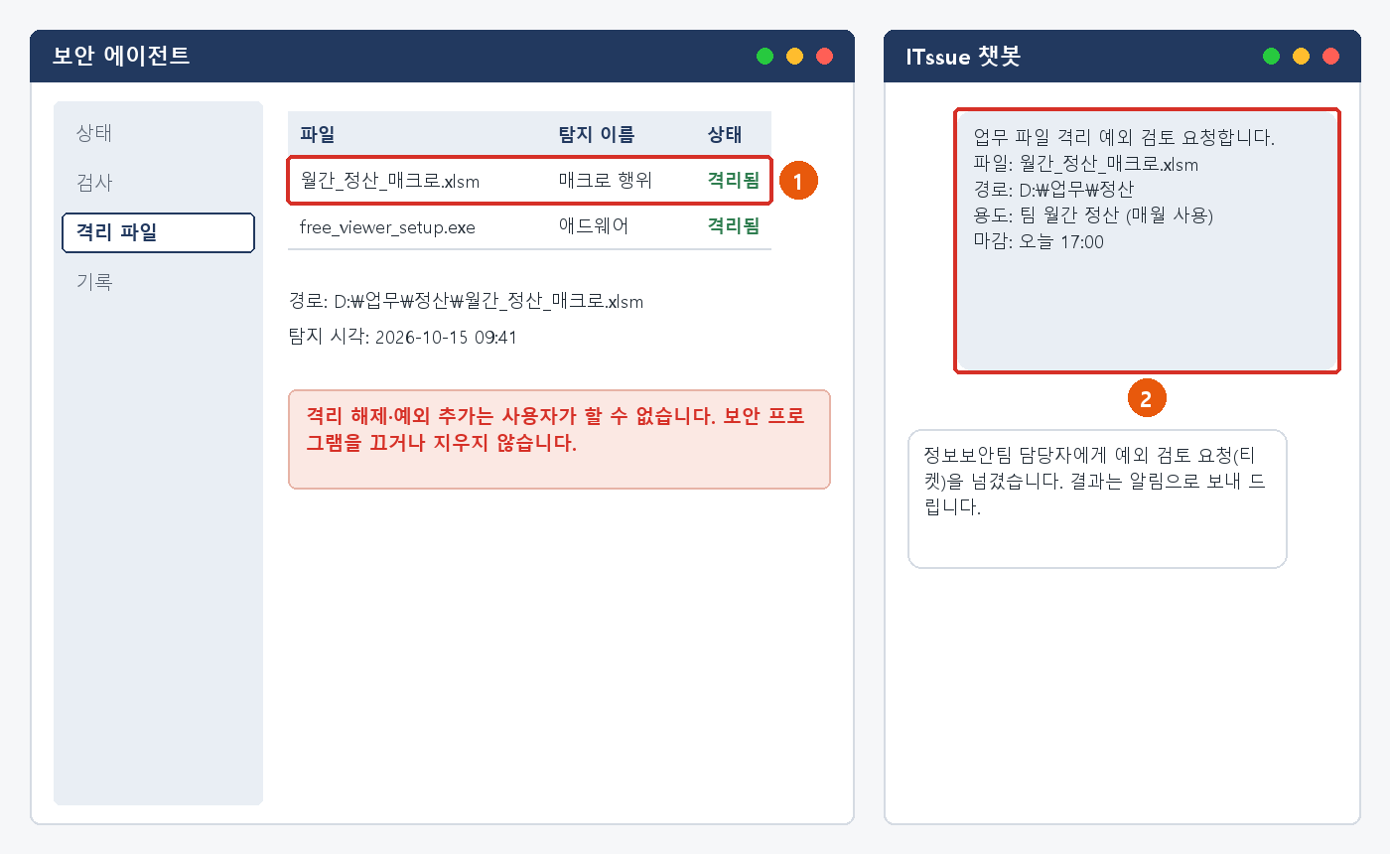
3.2 업무 파일이 격리·삭제될 때 (예외 검토 요청)
03. 증상별 조치 방법
문의 유형
SEC-02
처리 구분
IT 담당자 처리
담당 부서
정보보안팀
관련 FAQ
FAQ-031
이런 경우
•
업무용 매크로 파일을 보안 프로그램이 자꾸 지워요.
•
팀에서 매달 쓰는 자동화 파일이 열 때마다 격리됩니다.
원인
•
매크로처럼 다른 프로그램을 자동으로 움직이는 동작을 보안 프로그램이 위험하다고 판단했습니다(오탐일 수 있음).
조치 방법
①
보안 프로그램을 끄거나 예외를 직접 추가하지 않습니다.
②
보안 에이전트의 [격리 파일] 에서 파일 이름·경로·탐지 이름을 확인해
캡처합니다.
③
ITssue 챗봇에 '업무 파일 격리 예외 검토'로 파일 이름·경로·용도를
알립니다. 마감이 있으면 시각을 함께 적습니다.
④
정보보안팀이 파일을 분석해 오탐이면 예외로 등록하고 파일을
복원합니다.
⑤
복원 안내를 받으면 파일을 열어 정상으로 동작하는지 확인합니다.
그림 3.2-1. ① 격리된 업무 파일 확인 ② 파일 이름·경로·용도를 적어 챗봇에 예외 검토 요청
© 가상 ICT 기업 · IT-SEC-002 · 사내 일반
13 / 27

Slide 14
3.2 업무 파일이 격리·삭제될 때 (예외 검토 요청) (계속)
03. 증상별 조치 방법
해결 확인
해결되지 않으면
문의 시 알려 주실 정보
·
정보보안팀이 예외 등록·복원을 알려 주고, 파일을
열어도 다시 격리되지 않으면 끝난 것입니다.
·
분석 결과 실제 위협이면 예외로 등록하지
않습니다. 정보보안팀이 안내하는 대체 방법을
따릅니다.
·
사번과 PC 이름
·
파일 이름·경로와 탐지 이름 (캡처)
·
파일 용도와 출처 (직접 만듦·팀 공유·외부)
·
복원 뒤에도 같은 파일이 다시 격리되면 파일을
수정했는지 함께 적어 다시 알립니다. 파일 내용이
바뀌면 다시 검토해야 합니다.
·
마감 시각 (있으면)
★ 보안 프로그램을 끄거나 지우거나, 예외를 직접 추가하지 않습니다
업무가 급해도 같습니다. 마감 시각을 적어 주시면 그에 맞춰 검토합니다.
© 가상 ICT 기업 · IT-SEC-002 · 사내 일반
14 / 27

Slide 15
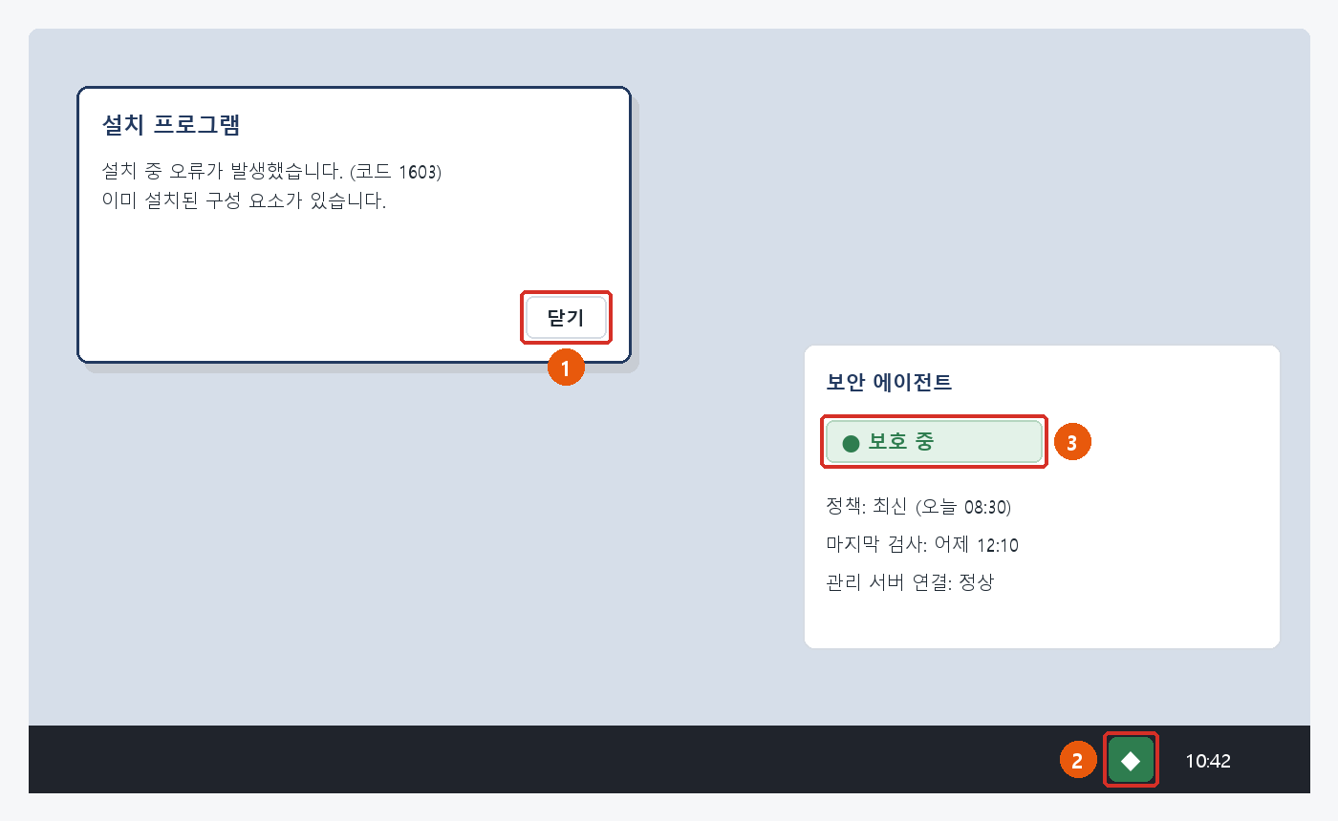
3.3 보안 에이전트 설치 오류·정상 동작 확인
03. 증상별 조치 방법
문의 유형
SEC-02
처리 구분
사용자 직접 조치
담당 부서
정보보안팀
관련 FAQ
FAQ-031
이런 경우
•
보안 에이전트 설치하다가 에러가 떴는데 설치된 건지 모르겠어요.
•
PC를 새로 받았는데 보안 프로그램이 제대로 돌고 있는지 모르겠습니다.
원인
•
설치는 끝났는데 설치 프로그램이 이미 설치된 구성 요소 때문에 오류 창을 한 번 더 띄운 경우가 많습니다.
조치 방법
①
오류 창을 닫고 PC를 다시 시작합니다.
②
작업 표시줄 오른쪽 아래(macOS는 화면 위 메뉴 막대)의 보안 에이전트
아이콘 을 찾습니다.
③
아이콘을 눌러 상태가 '보호 중' 인지 확인합니다.
④
'보호 중'이면 설치가 끝난 것입니다. 다시 설치하지 않습니다.
그림 3.3-1. ① 오류 창 닫기 ② 에이전트 아이콘 ③ 상태 '보호 중' 확인
© 가상 ICT 기업 · IT-SEC-002 · 사내 일반
15 / 27

Slide 16
3.3 보안 에이전트 설치 오류·정상 동작 확인 (계속)
03. 증상별 조치 방법
해결 확인
해결되지 않으면
문의 시 알려 주실 정보
·
에이전트 상태가 '보호 중'이고 정책이 '최신'이면
끝난 것입니다.
·
아이콘이 없거나 '보호되지 않음'이면 ITssue
챗봇에 알립니다. 정보보안팀이 관리 콘솔에서
상태를 확인합니다.
·
사번과 PC 이름
·
오류 창 문구 (캡처)
·
운영체제 (Windows / macOS)
·
설치 파일을 다른 곳에서 받아 다시 설치하지
않습니다.
·
아이콘 상태 ('보호 중'·'보호되지 않음'·없음)
© 가상 ICT 기업 · IT-SEC-002 · 사내 일반
16 / 27

Slide 17
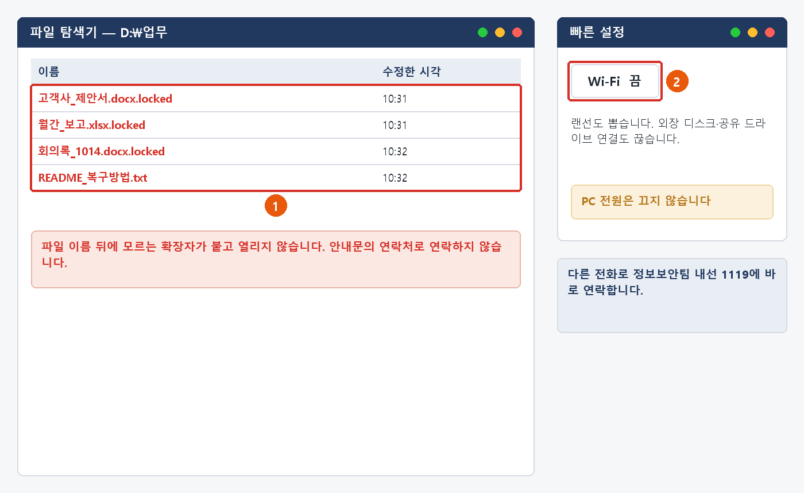
3.4 알림 뒤 PC가 이상할 때 (감염 의심)
03. 증상별 조치 방법
문의 유형
SEC-02
처리 구분
즉시 신고·이관
담당 부서
정보보안팀
관련 FAQ
FAQ-031
이런 경우
•
백신에서 위협 탐지 알림이 뜬 뒤로 PC가 이상해요. 모르는 프로세스가 계속 돌아요.
•
파일 이름 뒤에 모르는 확장자가 붙고 열리지 않습니다. 돈을 요구하는 안내문이 생겼습니다.
원인
•
업무 외 사이트에서 받은 파일 등으로 악성코드에 감염됐을 수 있습니다. 파일을 잠그는 악성코드(랜섬웨어)는 공유 드라이브로 퍼질 수 있습니다.
조치 방법
①
Wi-Fi를 끄고 랜선을 뽑습니다. PC 전원은 끄지 않습니다.
②
외장 디스크를 빼고 공유 드라이브 연결을 끊습니다.
③
다른 전화로 정보보안팀(내선 1119)에 바로 연락합니다.
④
PC는 그대로 둡니다. 파일이나 프로그램을 직접 지우지 않습니다.
⑤
정보보안팀이 원격으로 격리·분석하고, 필요하면 PC를 다시 설치합니다.
그동안 쓸 PC는 엔드포인트지원팀이 안내합니다.
그림 3.4-1. ① 모르는 확장자가 붙어 열리지 않는 파일 ② 네트워크 끊기
© 가상 ICT 기업 · IT-SEC-002 · 사내 일반
17 / 27

Slide 18
3.4 알림 뒤 PC가 이상할 때 (감염 의심) (계속)
03. 증상별 조치 방법
해결 확인
해결되지 않으면
문의 시 알려 주실 정보
·
정보보안팀이 악성코드 제거나 PC 재설치를
마치고 사용해도 된다고 알려 주면 끝난 것입니다.
·
공유 드라이브의 파일도 바뀌었으면 바로
알립니다. 다른 사람에게 퍼질 수 있습니다.
·
사번과 PC 이름
·
처음 이상해진 시각과 증상
·
바뀐 파일의 복구는 IT-SYS-006 공유
드라이브·파일 복구 가이드를 따릅니다.
·
알림 내용 (캡처가 있으면)
·
최근 받은 파일·메일·방문한 사이트
·
네트워크를 끊었는지
★ 안내문의 연락처로 연락하거나 돈을 보내지 않습니다
★ 전원을 끄지 않습니다. 원인을 확인할 기록이 사라질 수 있습니다.
© 가상 ICT 기업 · IT-SEC-002 · 사내 일반
18 / 27

Slide 19
04
자주 묻는 질문
© 가상 ICT 기업 · IT-SEC-002 · 사내 일반
19 / 27

Slide 20
자주 묻는 질문
04. 자주 묻는 질문
질문 | 답변
보안 프로그램이 위협을 탐지했다고 떠요. (FAQ-031) | 대부분 자동 격리되므로 추가 조치는 필요 없습니다. 업무 파일이 격리됐다면 파일명과 경로를 적어 예외 검토를 요청하세요. 임의로 보안 프로그램을 끄지 마세요.
업무가 급한데 보안 프로그램을 잠깐 꺼도 되나요? | 안 됩니다. 마감 시각을 적어 예외 검토를 요청하면 그에 맞춰 검토합니다 (3.2).
격리된 파일은 지워졌나요? | 격리는 실행되지 않게 안전한 곳으로 옮겨 둔 것입니다. 오탐으로 확인되면 정보보안팀이 복원합니다.
보안 프로그램 때문에 SW 실행이 안 돼요. | 이 문서 3.2를 따릅니다. 파일 이름·경로를 적어 챗봇으로 예외 검토를 요청합니다. 보안 프로그램을 끄고 실행하지 않습니다.
© 가상 ICT 기업 · IT-SEC-002 · 사내 일반
20 / 27

Slide 21
05
주의사항
© 가상 ICT 기업 · IT-SEC-002 · 사내 일반
21 / 27

Slide 22
주의사항
05. 주의사항
★ 꼭 지켜 주세요
보안 프로그램을 끄거나 지우거나, 예외를 직접 추가하지 않습니다.
감염이 의심되면 네트워크를 끊고 전원은 켜 둔 채 정보보안팀에 바로 연락합니다.
안내문의 연락처로 연락하거나 돈을 보내지 않습니다.
•
프로그램은 소프트웨어 센터나 회사가 안내한 경로에서만 받습니다.
•
격리된 파일을 다른 PC나 USB로 옮겨 열어 보지 않습니다.
•
알림 화면은 캡처해 두면 문의할 때 빠르게 확인할 수 있습니다.
© 가상 ICT 기업 · IT-SEC-002 · 사내 일반
22 / 27

Slide 23
06
문의처
© 가상 ICT 기업 · IT-SEC-002 · 사내 일반
23 / 27

Slide 24
문의처
06. 문의처
창구 | 연락처 | 이용 기준
ITssue 챗봇 | 사내 IT 포털 상단 [챗봇 문의] | 24시간. 모든 IT 문의의 기본 창구입니다. 챗봇이 해결하지 못하면 확인을 거쳐 담당 팀에 티켓으로 접수합니다.
IT 헬프데스크 (서비스데스크) | 내선 1000 (평일 09:00~18:00) | PC나 챗봇을 쓸 수 없을 때, 여러 사람이 함께 업무를 못 할 때, 본인 확인이 필요한 처리
정보보안팀 | 내선 1119 | 링크 클릭·비밀번호 입력·감염 의심·계정 도용·장비 분실처럼 바로 알려야 할 보안 문제
메신저 | #it-helpdesk 채널 | 일반 IT 문의 (챗봇을 쓸 수 없을 때)
메일 | it-helpdesk@ict.example | 일반 IT 문의. 비밀번호·인증번호는 메일로 보내지 않습니다.
처리 상황 알림 | 사내 메신저 알림 | 접수·담당자 배정·처리 완료를 알려 드립니다. 진행 상황은 [내 요청 현황]에서도 봅니다.
© 가상 ICT 기업 · IT-SEC-002 · 사내 일반
24 / 27

Slide 25
부록
관련 문서 · 용어
© 가상 ICT 기업 · IT-SEC-002 · 사내 일반
25 / 27

Slide 26
관련 문서 · 용어
부록
관련 문서
문서 번호 | 문서명 | 이럴 때 봅니다
IT-SEC-001 | 피싱·의심 메일 대응 가이드 | 의심 메일의 첨부·링크를 연 뒤 알림이 떴을 때
IT-SW-001 | 업무용 SW 설치 가이드 | 필요한 프로그램을 안전한 경로로 설치할 때
IT-SW-003 | 업무용 SW 실행·오류 대응 가이드 | 보안 알림 없이 SW가 실행되지 않을 때
IT-SYS-006 | 공유 드라이브·파일 복구 가이드 | 감염으로 바뀐 파일을 복구할 때
IT-STD-001 | IT 서비스 운영 기준 | 긴급도와 처리 기준
용어
용어 | 설명
보안 에이전트 | PC에 설치된 백신·EDR 프로그램. 위협을 찾아 격리하고 정보보안팀에 알린다
EDR | PC에서 일어나는 동작을 기록·분석해 위협을 찾고 대응하는 보안 프로그램
격리 | 위험한 파일을 실행되지 않는 곳으로 옮겨 두는 것. 파일이 바로 지워지는 것은 아니다
오탐 | 정상 파일을 위험하다고 잘못 판단하는 것
애드웨어 | 광고를 띄우거나 브라우저 설정을 바꾸는 원치 않는 프로그램
랜섬웨어 | 파일을 잠그고 돈을 요구하는 악성코드
© 가상 ICT 기업 · IT-SEC-002 · 사내 일반
26 / 27

Slide 27
개정 이력
부록
버전 | 개정일 | 작성자 | 변경 내용
v1.0 | 2026-03-01 | 정보보안팀 | 최초 작성
v2.0 | 2026-10-16 | 정보보안팀 | 7개 분류 통합 정리본. 문서 양식·열람 등급·용어·연락처를 통일하고 분류 사이의 중복 내용을 한 문서로 정리
© 가상 ICT 기업 · IT-SEC-002 · 사내 일반
27 / 27

